Slide 1


TRƯỜNG ĐẠI HỌC SƯ PHẠM KĨ THUẬT TP. HỒ CHÍ MINH
KHOA ĐÀO TẠO CHẤT LƯỢNG CAO
Đề tài:
XÂY DỰNG ỨNG DỤNG QUẢN LÍ ĐẶT MÓN CAFE BẰNG DANH SÁCH LIÊN KẾT ĐƠN
GVPT : Thầy Trần Công Tú
Lớp : 1810CL1A
Thứ 6 : Tiết 1-4
Năm học: 2019-2020
SVTH : Phạm Nguyên Phú
MSSV : 18110176
SVTH : Trần Thái Tuấn
MSSV : 18110230

Slide 2

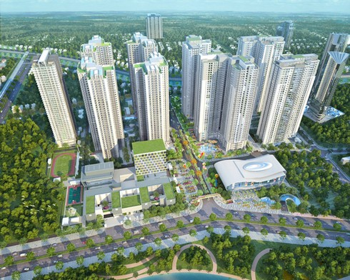


Tổng quan đề tài
Thời đại công nghiệp hóa, hiện đại hóa

Slide 3



Tổng quan đề tài
Quản lí bằng số sách, giấy tờ

Slide 4
Tổng quan đề tài
Không chính xác, sai sót
Dễ bị mất lạc, đánh cắp
Nhược điểm
Tốn nhiều công sức và thời gian
Quá tải thông tin, việc lưu trữ khó khăn
Hiệu quả công việc thấp
Rò rỉ thông tin, dữ liệu

Slide 5
Tổng quan đề tài
Lập trình viên
Ứng dụng quản lí
Người sử dụng

Slide 6
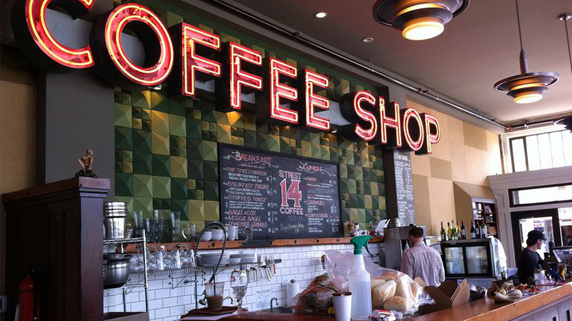
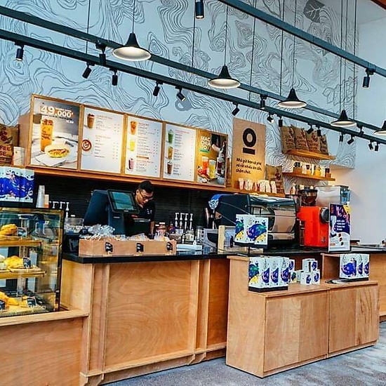
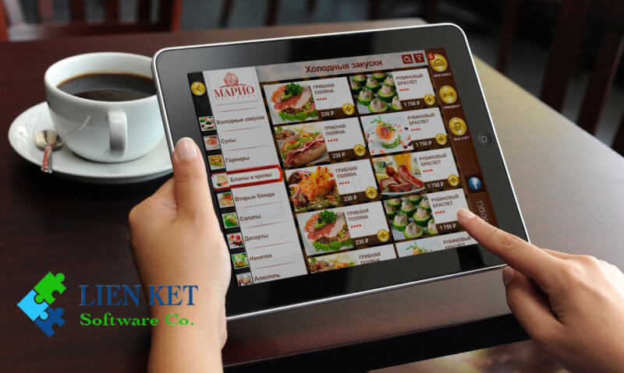
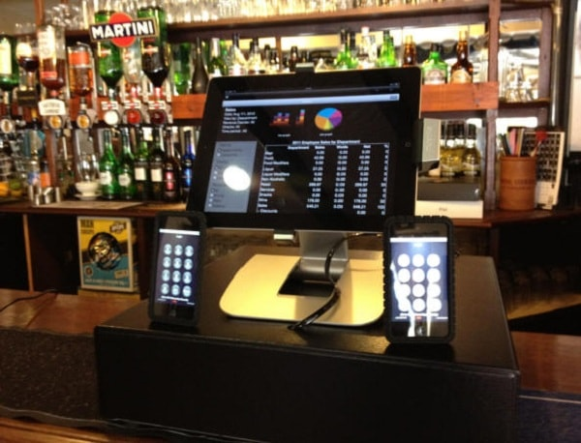
Ứng dụng đặt món cafe

Slide 7
Chức năng ứng dụng
Khách hàng
Chọn bàn
Thêm bill
Xem bill
Thanh toán
Nhập tên món
Số lượng
Đơn giá

Slide 8

Thiết kế giao diện
Không hoàn thành việc xây dựng giao diện
Xung đột lỗi code giao diện và xử lí
Xây dựng ứng dụng Window Console C++

Slide 9
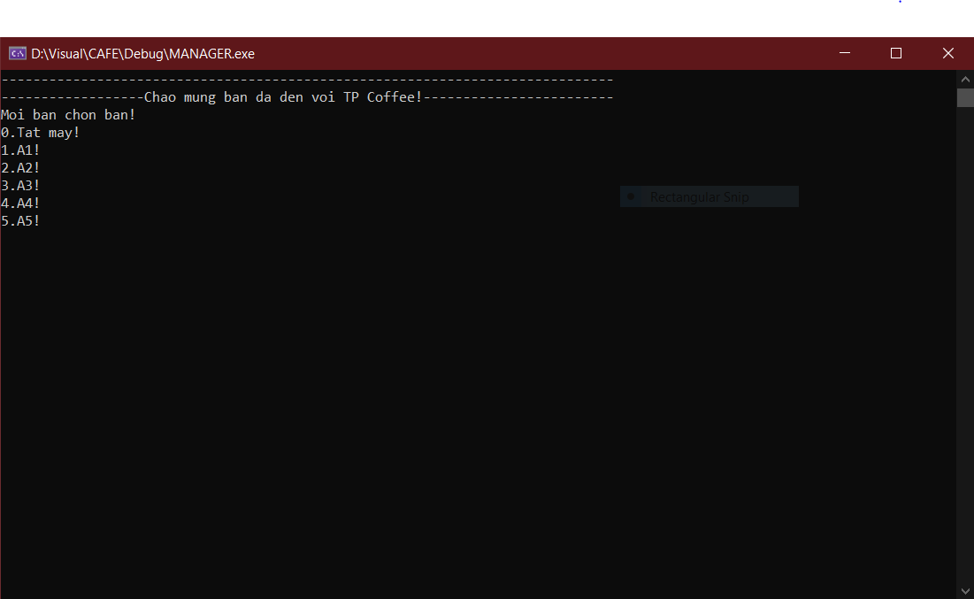
Thiết kế giao diện
Chọn bàn

Slide 10
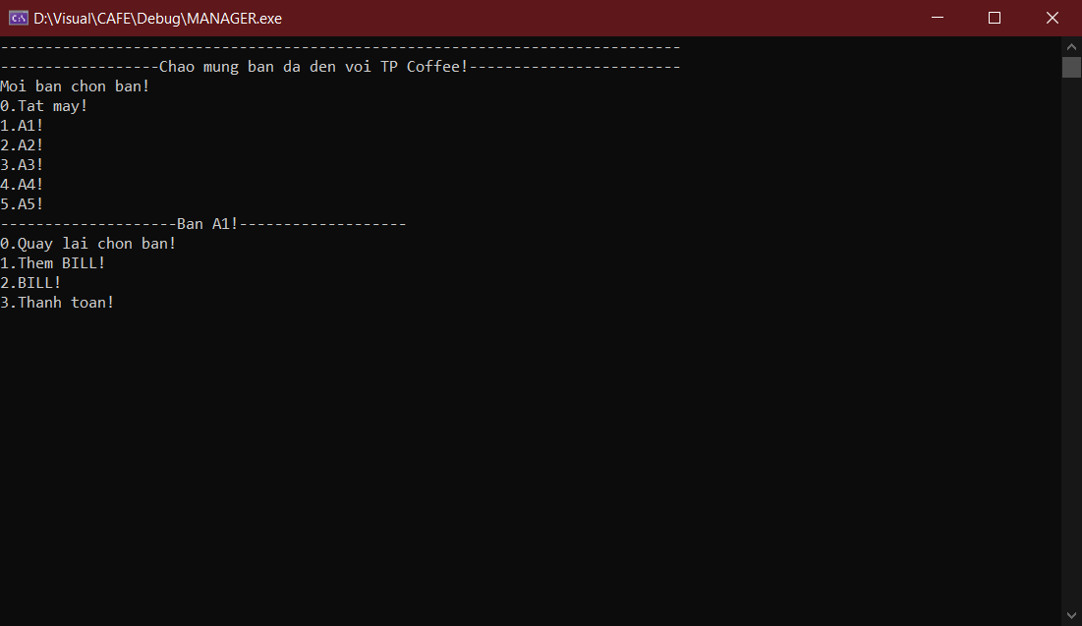
Thiết kế giao diện
Thao tác menu

Slide 11
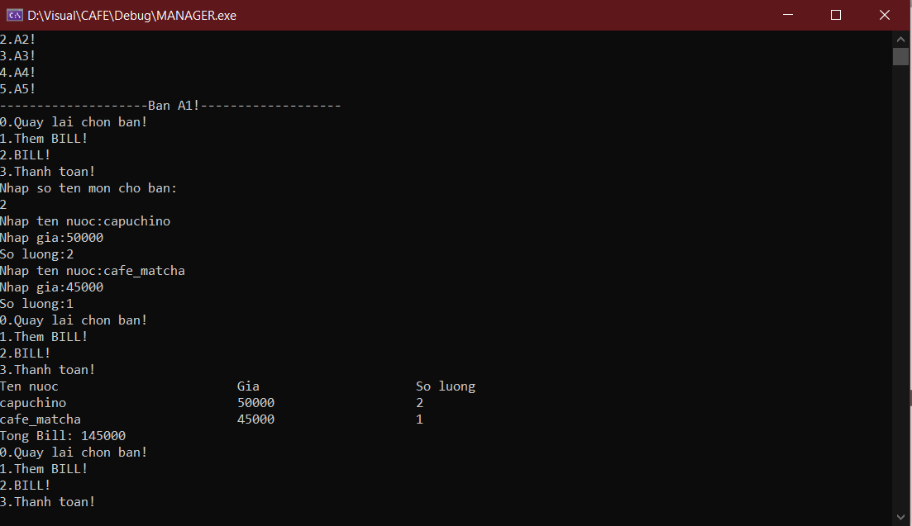
Thiết kế giao diện
Nhập bill, Xem bill

Slide 12
ỨNg dụng kiểu dữ liệu Danh sách liên kết

Slide 13
Danh sách liên kết
Về bản chất, danh sách liên kết có chức năng như một mảng, có thể thêm và xóa các phần tử ở bất kỳ vị trí nào khi cần thiết.
Danh sách liên kết đơn(Single linked list): Chỉ có sự kết nối từ phần tử phía trước tới phần tử phía sau.

Slide 14
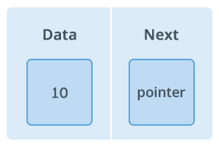
Danh sách liên kết

Slide 15
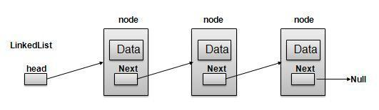
Danh sách liên kết

Slide 16
Danh sách liên kết
Ứng dụng danh sách liên kết:
Tạo danh sách bàn
Tạo danh sách món (nước)
Lưu trữ dữ liệu được nhập từ bàn phím để xuất ra màn hình các thông tin vừa nhập, xem bill, thanh toán

Slide 17
Chạy và kiểm thử

Slide 18
Kết luận
Mức độ hoàn thành mục tiêu: 70%
Các khó khăn gặp phải: chưa biết cách sử dụng winform, việc tạo các event, tạo các properties trên Winform còn gặp rất nhiều khó khăn, nên dẫn đến việc không thể áp dụng code xử lí cũng như thuật toán vào giao diện Winform. Lúc kết hợp giữa mã code Winform và mã code xử lí thuật toán thì gặp khá nhiều lỗi, từ đơn giản đến phức tạp. Gây nên không thể hoàn thành xong mục tiêu xây dựng ứng dụng trên nền giao diện Winform

Slide 19
Kết luận
Ưu điểm của đồ án: sử dụng, khai thác các thuộc tính của kiểu cấu trúc dữ liệu danh sách liên kết, danh sách liên kết đơn (Signle Link List), có thực hiện các tính năng chính của ứng dụng quản lí đặt món café: Chọn bàn, thêm món, thêm bill, nhập món, xem bill, thanh toán

Slide 20
Kết luận
Nhược điểm của đồ án: Còn một số lỗi chưa sửa hoàn chỉnh được và đôi lúc phát sinh trong quá trình thực hiện. Hiện vẫn chưa có cách giải quyết. Và nhược điểm lớn nhất của đồ án là chưa xây dựng được ứng dụng giao diện trên Winform. Nếu so với dự án thực tế thì thiếu xót rất nhiều về tính năng và về độ tối ưu

Slide 21
Kết luận
Hướng phát triển đồ án: Sau khi hoàn thành xong đồ án nộp cho giáo viên bộ môn, chúng em sẽ tiếp tục phát triển đồ án theo hướng thực tế và tối ưu hóa hơn. Sẽ xây dựng giao diện hoàn chỉnh và dễ dàng tương tác với người dùng. Thêm nhiều tính năng khó hơn nhưng thống kê danh sách, check thời gian xuất, nhập bill…v.v

